Slide 1


О ЗАДАЧАХ КОЛЛЕКТИВА ВОРОНЕЖСКОГО ГОСУДАРСТВЕННОГО УНИВЕРСИТЕТА В 2016-2017 УЧЕБНОМ ГОДУ
Ректор ВГУ Ендовицкий Д.А.

Slide 2
Приёмная кампания ВГУ

Slide 3
Приёмная кампания ВГУ количество поданных заявлений по регионам РФ

Slide 4
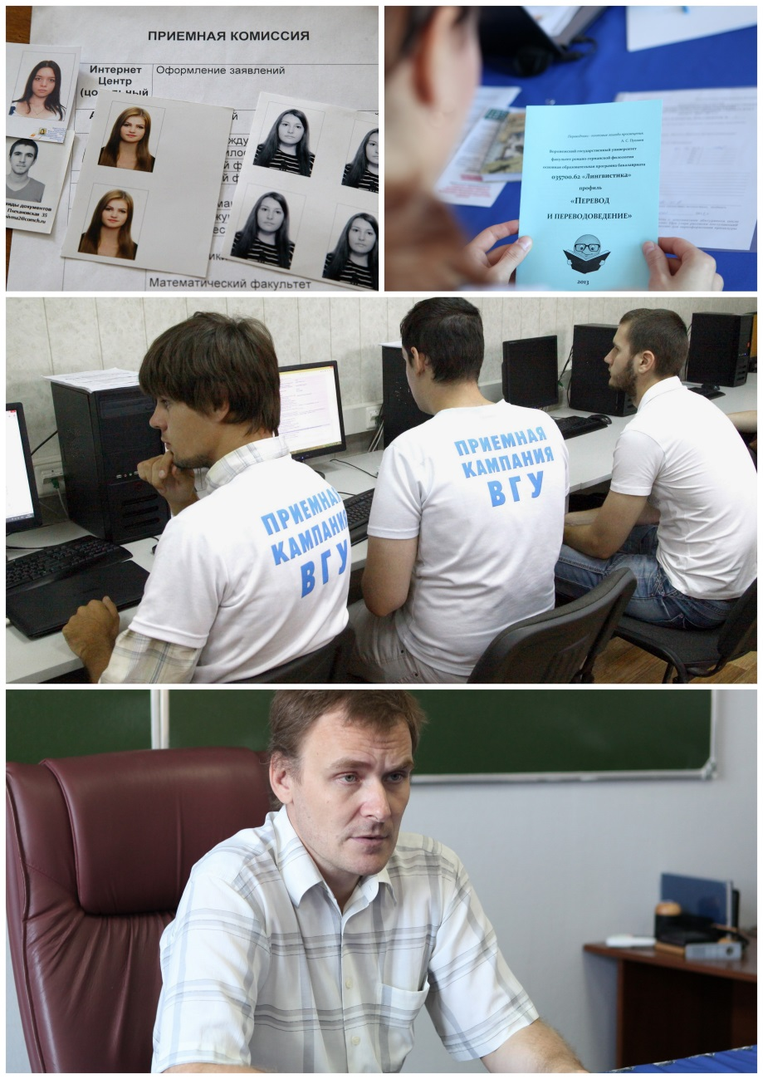
Средний балл ЕГЭ

Slide 5

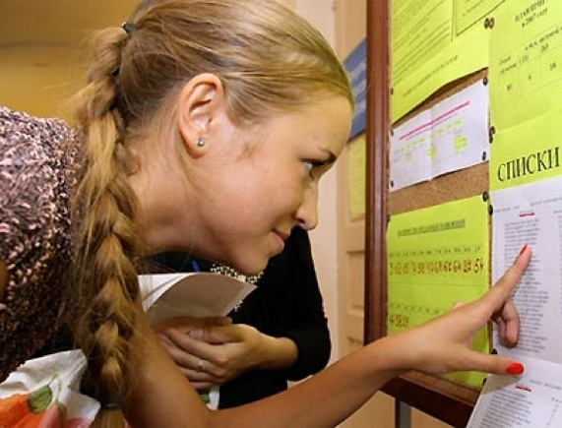

Возможные риски
недофинансирование и секвестрование ранее запланированных средств на университетские расходы;
реальна опасность сокращения численности бюджетного приема студентов;
опасность оптимизации вузов и вузовских структур.

Slide 6
Результаты инновационной деятельности
консолидированный финансовый результат – 351 млн.руб.;
8 проектов в рамках Постановления Правительства РФ № 218 и ФЦП «Исследования и разработки по приоритетным направлениям развития научно-технологического комплекса России на 2014-2020 годы» – 147 млн.руб.;
Университет по итогам 2015 года стал лучшим инновационным вузом Воронежской области и получил «Кубок инноваций» – 750 тыс. руб.;
Четверо молодых ученых стали победителями «Кубка инноваций» и получили денежные призы на общую сумму 800 тыс. руб.

Slide 7
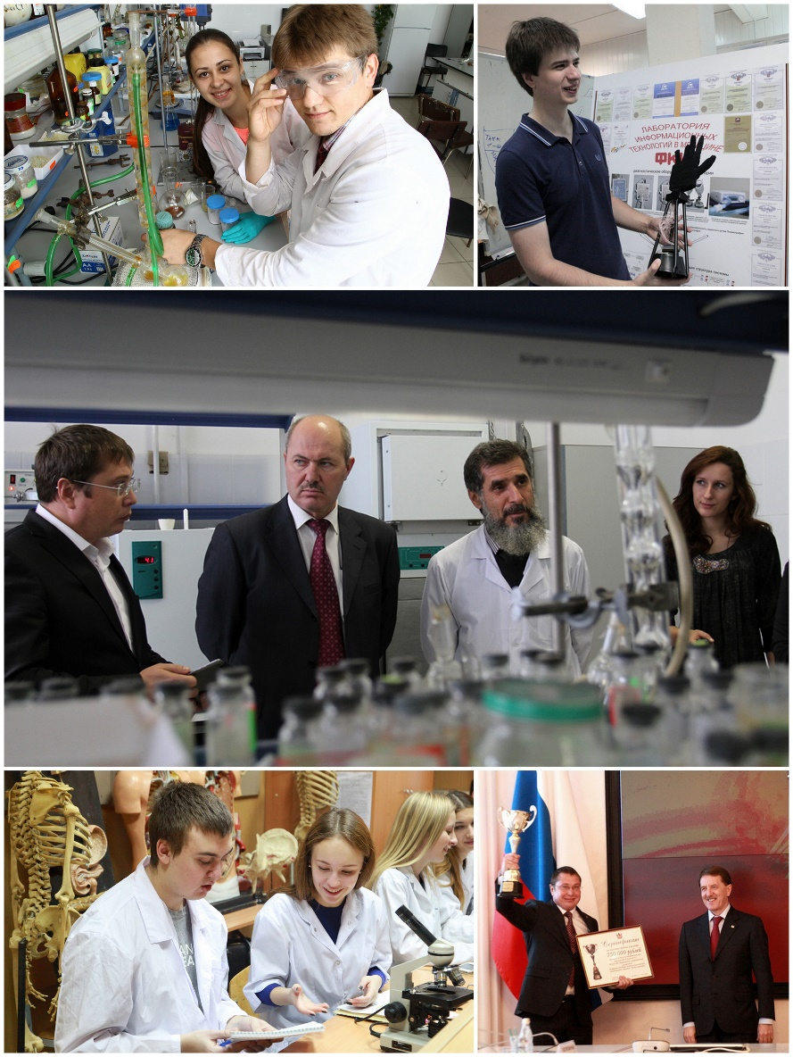
Результаты инновационной деятельности
создано 110 охраноспособных объектов интеллектуальной собственности;
зарегистрировано и работают 31 МИП, объем выполненных работ – более 76 млн.руб.;
рыночная стоимость активов Фонда целевого капитала составила 18 млн. руб. Доход от доверительного управления целевым капиталом составил 2,7 млн.руб.;
по результатам пилотного рейтинга трудоустройства выпускников университета международной компании QS ВГУ занял место 200+.

Slide 8

Результаты научной деятельности
Общий объем НИР в 2015 году составил 398,5 млн. руб. (объем предыдущего года 391,2 млн. руб.)
С 2014 г. функционирует Российский научный фонд. В 2014 году университет выполнял 4 проекта РНФ общим объемом 19,0 млн. руб., в 2015 году - 7 проектов общим объемом 46 млн. руб., а в 2016 году уже 10 проектов общим объемом 62 млн. руб., что соответствует показателям ведущих вузов России. В 2017 году состоятся новые конкурсы, и задача университета эту тенденцию роста закрепить.

Slide 9
Университет в сети Интернет количество просмотров русскоязычной версии сайта с 1.06.2016 по 28.07.2016

Slide 10
Университет в сети Интернет количество просмотров англоязычной версии сайта с 1.06.2016 по 28.07.2016

Slide 11



Место ВГУ в мировых рейтингах
В России | В мире
22 место | 111 – 120 место
18 место | 1759 место
12 место | 659 место

Slide 12



Задачи университета в образовательной деятельности
разработать вариативные образовательные программы на основе индивидуализации образовательных траекторий, а также технологий проектного обучения;
обновить реализуемые образовательные программы в контексте профессиональных стандартов и требований регионального рынка труда;
внедрить независимую оценку качества в программах высшего образования посредством механизмов профессионально-общественной и общественной аккредитации образовательных программ.

Slide 13



Задачи университета в контрольно-аналитической и кадровой работе
усовершенствовать организационную структуру университета в соответствии со стратегическими целями его развития в интересах повышения эффективности образовательной и научной деятельности;
провести эффективную кадровую политику, включая постоянное совершенствование условий трудовых контрактов с НПР, формирование кадрового резерва, создать условия для закрепления в университете молодых ученых и преподавателей, а также для привлечения в вуз зарубежных ученых и преподавателей;

Slide 14
Задачи университета в контрольно-аналитической и кадровой работе
поддержать и развить систему внутреннего контроля деятельности университета, интегрировать разобщенные элементы внутреннего контроля, усилить контрольные функции в отношении имущественного комплекса университета;
осуществить текущее взаимодействие с национальными и международными рейтинговыми агентствами;
интенсифицировать работу подразделений университета по противодействию экстремизму в молодежной среде, постоянно взаимодействовать и совместно со специальными службами проводить учения антитеррористической направленности; развивать механизмы антикоррупционной работы.

Slide 15


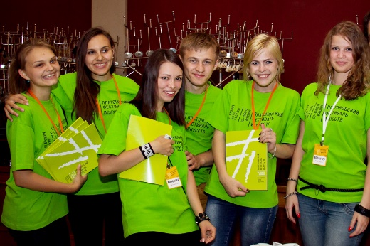
Задачи университета в научной деятельности
активизировать участие ученых ВГУ гуманитарного блока в конкурсах государственных научных фондов, федеральных целевых программах, в конкурсах международных проектов, в непростых экономических условиях удержать на прошлогоднем уровне общий объем НИР, выполняемых сотрудниками университета;
продолжить работу по повышению наукометрических показателей ВГУ, в том числе в базах данных Web of Science, Scopus, РИНЦ;
организовать работу по созданию научного студенческого общества и всецело содействовать подготовке студенческих команд для участия в российских и международных научных турнирах.

Slide 16

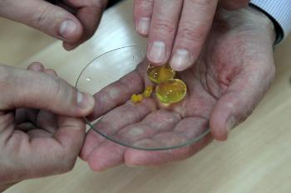

Задачи университета в инновационной деятельности
найти и максимально задействовать в работе инструменты стимулирования кооперации ВГУ и производственных предприятий страны и региона;
повысить эффективность маркетинга инновационных продуктов ВГУ;
разработать политику Университета в области патентной деятельности;

Slide 17
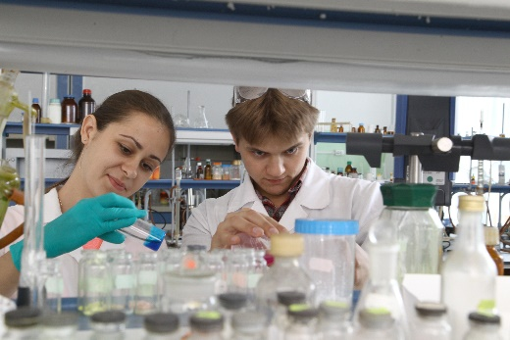


Задачи университета в инновационной деятельности
создать новые и оказать поддержку деятельности существующих малых инновационных предприятий;
повысить эффективность деятельности Ассоциации выпускников ВГУ, организовать работу по созданию ассоциаций выпускников в Великобритании и Китае;
повысить эффективность фандрайзинговой деятельности и нарастить темпы прироста целевого капитала ВГУ.

Slide 18
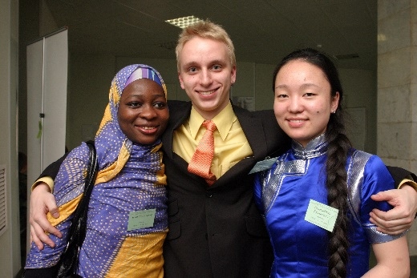

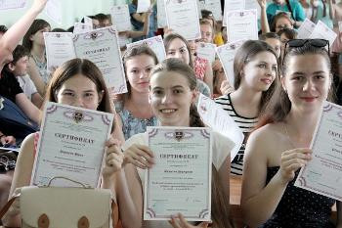
Задачи университета в международной деятельности
увеличить на 30% количество внебюджетных (без квот) иностранных студентов; особое внимание уделить участию ВГУ в образовательных выставках Казахстана, Армении и Белоруссии;
создать практику публичного отчета сотрудников ВГУ по результатам зарубежных командировок;
увеличить количество Летних и Зимних школ для иностранных студентов на базе ВГУ;

Slide 19

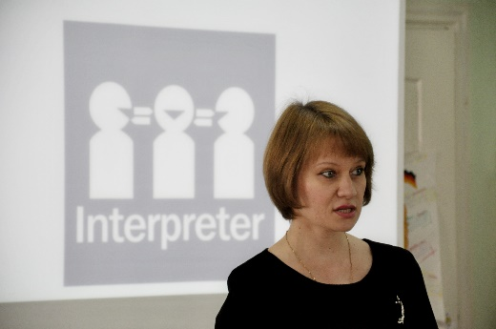

Задачи университета в международной деятельности
увеличить количество бакалаврских и магистерских программ двойных дипломов с ведущими зарубежными вузами;
продолжить практику материального стимулирования сотрудников ВГУ, осуществляющих обучение по образовательным программам ВПО и ДПО на иностранных языках;
организовать серию вебинаров с известными зарубежными учеными и общественными деятелями.

Slide 20

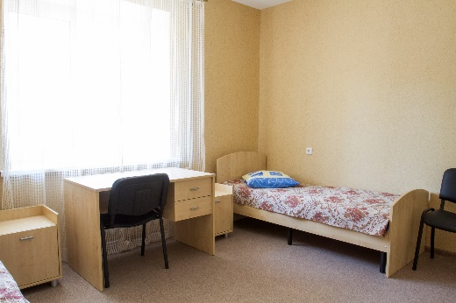
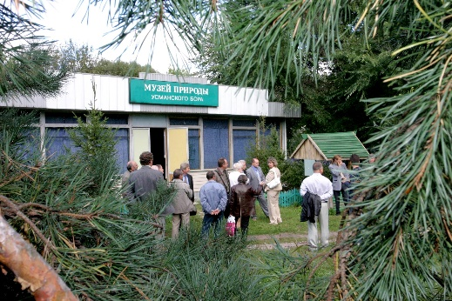
Задачи университета в воспитательной работе
продолжить взаимодействие с главами национальных диаспор Воронежской области в целях формирования у студенческой молодежи толерантности, пресечения фактов экстремизма и разжигания межнациональной розни;
обновить нормативную базу деятельности УСЖК, создать прозрачные механизмы заселения студентов и усилить контроль соблюдения Правил внутреннего распорядка в студенческих общежитиях;
разработать план модернизации инфраструктуры и санитарно-гигиенических условий на базе отдыха «Веневитиново»;

Slide 21


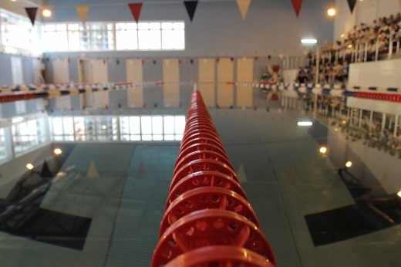
Задачи университета в воспитательной работе
осуществить дальнейшее развитие деятельности органов студенческого самоуправления университета; наладить взаимодействие с институтом уполномоченных по правам студентов;
в рамках деятельности Культурно-досугового центра увеличить количество мероприятий в Концертном зале ВГУ, с одновременной проработкой механизма самофинансирования этой деятельности;
организовать ежеквартальные культурно-спортивные совместные мероприятия сотрудников и студентов ВГУ (внутривузовские соревнования, праздники, фестивали, в т.ч. в бассейне ВГУ).

Slide 22

Задачи университета в рамках хозяйственной работы и капитального строительства
организовать вынос подвальной котельной из здания общежития № 3 по ул. Ф. Энгельса;
осуществить передачу функций капитального ремонта студенческих общежитий от УСЖК к Управлению по хозяйственной работе;
составить обоснования и перспективные планы капитального ремонта для подачи заявок на получение субсидий из средств федерального бюджета;

Slide 23

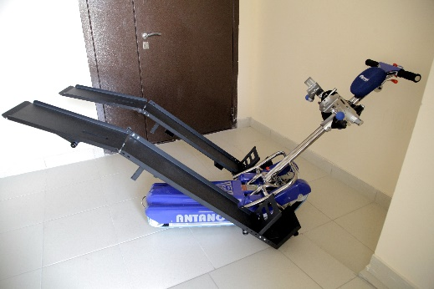
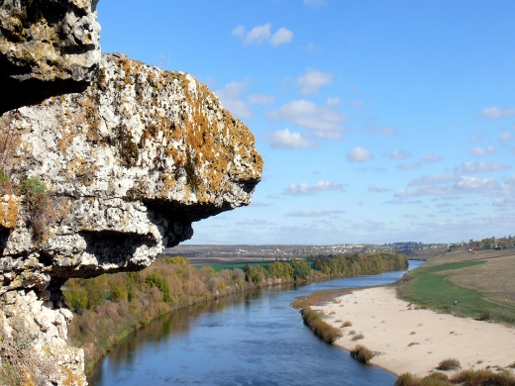
Задачи университета в рамках хозяйственной работы и капитального строительства
продолжить осуществление необходимых работ по улучшению инфраструктуры пожарной безопасности и повышению энергоэффективности объектов имущественного комплекса ВГУ;
продолжить создание базовых условий для обучения лиц с ограниченными возможностями (проект «доступная среда»);
организовать работы по реконструкции зданий и сооружений заповедника «Галичья гора».

Slide 24

Вопросы роста заработной платы
обеспечить прирост фонда заработной платы не менее чем на 5%;
поддержать соотношение средней заработной платы ППС ВГУ к средней заработной плате по Воронежской области не менее 150 %;
сохранить ежемесячную надбавку работникам факультетов, относящимся к учебно-вспомогательному персоналу и занимающим должности по основному месту работы, в размере 30% от оклада;
сохранить ежемесячную надбавку работникам, относящимся к обслуживающему персоналу и занимающим должности по основному месту работы, в размере 20% от оклада;
сохранить ежемесячную надбавку штатным работникам Зональной научной библиотеки, относящимся к учебно-вспомогательному персоналу и занимающим должности по основному месту работы, в размере 20% от оклада.

Slide 25
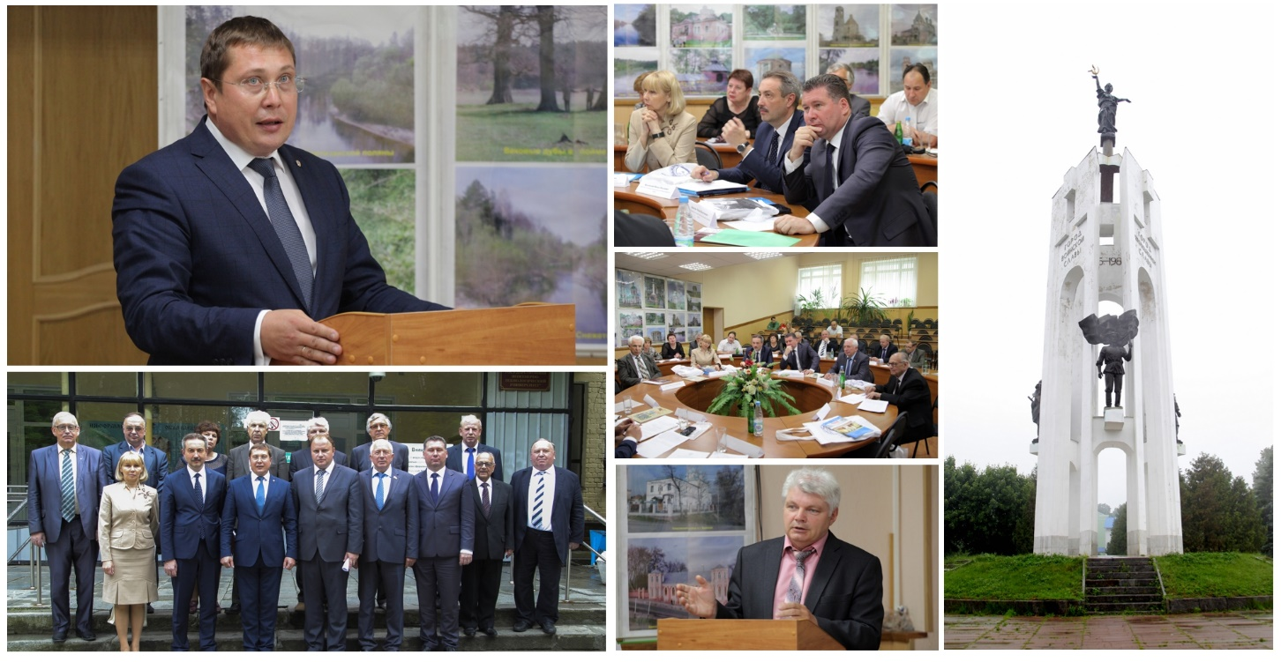

Slide 26


Slide 27

Благодарю за внимание и поздравляю с началом нового учебного года!

